Slide 1
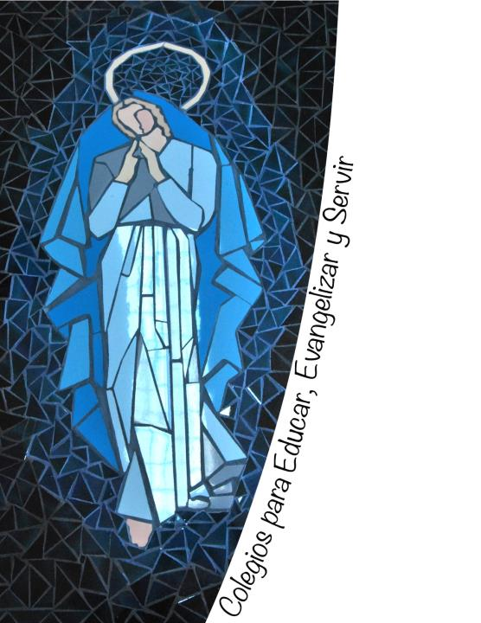
III° CONSEJO ESCOLAR de Educación Parvularia 2020
Fundación Educacional La Asunción

Slide 2
Oración inicio del Mes de María
¡Oh María!, durante el bello mes a ti consagrado, todo resuena con tu nombre y alabanza. Tu santuario resplandece con nuevo brillo, y nuestras manos te han elevado un trono de gracia y de amor, desde donde presides nuestras fiestas y escuchas nuestras oraciones y votos.
Para honrarte, hemos esparcido frescas flores a tus pies, y adornado tu frente con guirnaldas y coronas. Mas, ¡oh María!, no te das por satisfecha con estos homenajes. Hay flores cuya frescura y lozanía jamás pasan y coronas que no se marchitan. Estas son las que tú esperas de tus hijos, porque el más hermoso adorno de una madre es la piedad de sus hijos, y la más bella corona que pueden depositar a sus pies, es la de sus virtudes.
Sí, los lirios que tú nos pides son la inocencia de nuestros corazones. Nos esforzaremos, pues, durante el curso de este mes consagrado a tu gloria, ¡Oh Virgen Santa!, en conservar nuestras almas puras y sin manchas, y en separar de nuestros pensamientos, deseos y miradas aun la sombra misma del mal.
La rosa, cuyo brillo agrada a tus ojos, es la caridad, el amor a Dios y a nuestros hermanos. Nos amaremos, pues, los unos a los otros, como hijos de una misma familia, cuya Madre eres, viviendo todos en la dulzura de una concordia fraternal. En este mes bendito, procuraremos cultivar en nuestros corazones la humildad, modesta flor que te es tan querida, y con tu auxilio llegaremos a ser puros, humildes, caritativos, pacientes y esperanzados.
¡Oh María!, haz producir en el fondo de nuestros corazones todas estas amables virtudes; que ellas broten, florezcan y den al fin frutos de gracia, para poder ser algún día dignos hijos de la más santa y la mejor de las madres,
Amén.

Slide 3
Lectura acta anterior, consejo escolar 30 DE septiembre de 2020

Slide 4
PROCESO DE INSCRIPCIÓN Y MATRÍCULA 2021
A partir del 02 de Noviembre al 30 de Diciembre
Párvulos antiguos deben confirmar matrícula al momento de retirar canastas para evitar mucha concurrencia en el jardín.
Se realizará un formato especial por la Asistente Social.
Inscripciones Sistema online página: www.Junji.Gob.cl y de manera presencial dos veces a la semana en el Jardín Infantil

Slide 5
Monitoreo sistema de inscripción 2021
NIVEL | CAPACIDAD | VACANTES | INSCRIPCIONES
NIVEL MEDIO MENOR | 64 | 39 | 4
SALA CUNA MAYOR | 20 | 5 | 2
SALA CUNA MENOR | 20 | 20 | 1
NIVEL MEDIO MAYOR | 62 | 4 | 0

Slide 6
DIFUSION INSCRIPCION – MATRICULA
2020 2021
AFICHE - PAGINA WEB
VIDEO
REDES SOCIALES
CESFAM
RADIO COMUNITARIA
COMSE

Slide 7
ASPECTOS PEDAGOGICOS.
Proceso educativo planificado y organizado con el apoyo de BCEP. Considerando todos los ámbitos de aprendizaje.
Trabajo en Classroom enviando guías de planificación de experiencias y recibiendo registros fotográficos y/o videos de los niños y niñas realizando las actividades.
Apoyo audiovisual potenciando objetivos de aprendizaje de todos los ámbitos y núcleos, en los 6 niveles de atención.
Videos educativos: “Plan Vida Sana” Nutricionista y profesora de educación física de Cesfam., Gestionada por Asistente Social del Jardín.
Participación en sesiones online Via Meet, con actividades realizadas por los equipos pedagógicos, planificando y organizando entretenidas experiencias educativas junto a grupos pequeños de niños y niñas, con apoyo directo de sus familias.
Desarrollo de experiencias educativas planificadas con material pedagógico entregado del jardín al hogar.
NIÑOS Y NIÑAS

Slide 8
Familia primer educador de sus hijos e hijas.
Reunión de apoderados correspondiente al mes de octubre desarrollado en los 6 niveles de atención.
Grupo whatsApp en cada nivel, manteniendo la buena comunicación diaria.
Realización de llamadas telefónicas demostrando a las familias el compromiso y preocupación del jardín infantil permanentemente, manteniendo la confianza y disposición frente a consultas, requerimientos u otros.
Responsables del desarrollo de las experiencias educativas en el hogar, enviando registros fotográficos o videos a través de classroom, whatsApp, correo electrónico., mencionando en algunos casos dificultad para compartirlas en la plataforma classroom, autorizando a educadora de párvulos para compartirlas.
Apoyo directo de las familias para la realización de encuentros online con los niños y niñas, a través de meet.
Buena comunicación en general.
Taller de “Manejo de emociones en pandemia” psicóloga CESFAM Juan Soto Fernández, Pedro del Río. Participación de apoderados de los 6 niveles de atención. Gestionada por Asistente social del jardín infantil.
Entrega de canastas de alimentos, aplicación de protocolo
FAMILIA

Slide 9
Reuniones Planificadas y realizadas.
Equipo Docente.- Directivo
Equipos Pedagógicos de Aula
Encuentro de toda la Comunidad Educativa CAUE
Equipo Pastoral.
Comité Paritario.
Compromiso y Responsabilidad de todo el Personal de la Cmunidad Educativa, realizando aportes de cada una desde su rol.
Participación en Capacitaciones:
Grupo de Técnicos en Educación Parvularia participan en Capacitación de BCEP. (Organizada por Junji).
Taller de Socialización, Análisis y Reflexión de BCEP realizada por grupo de Técnicos Asistentes que asistieron a la capacitación dentro de la reuniones de CAUE.
Rectora junto a 5 Educadoras de Párvulo participan en capacitación del “Marco para la Buena Enseñanza de Educación Parvularia”. (Organizada por Junji).
Capacitación ACHS: “Formación Monitor COVID 19”
Participación e involucramiento directo en el Proceso Educativo de todos los equipos de trabajo, como: Equipo Pastoral, Convivencia Escolar, Técnicos en Educación Parvularia, Educadoras de Párvulos, Administrativos, Auxiliares de Servicio.
Promoción de Autoformación continúa de parte de Dirección para todo el personal del establecimiento. en Temática Pedagógica – Seguridad – Convivencia –Formación Ciudadana – Pastoral
PERSONAL

Slide 10
Se sigue participando en reuniones COMSE (Consejo Mixto de Salud y Educación), sector Pedro del Río Zañartu.
Campaña de vacunación refuerzo contra el sarampión, hasta el 30 de Diciembre del 2020, en todos los establecimiento de atención primaria.
Este año no se realizará campaña masiva en los jardines infantiles, debido a la concurrencia de público, solo en los vacunatorios respectivos.
Participación de la RIAC Concepción. Red Infanto Adolescente Concepción. Talleres de salud y buen trato. A través de zoom, representante a reuniones Tía Karen Asistente Social del jardín.
COMUNIDAD

Slide 11
Convivencia Escolar
ACCIONES REALIZADAS A LA FECHA
Familia
niños y niñas
Personal
Formación Ciudadana
Video promoción de la sana convivencia en el hogar
Video Decálogo normas de las plataformas digitales
Video tips para el manejo de las emociones en la familia
Video valores familiares para una sala convivencia
Acompañamiento telefónico familias con covid19
Apoyo espiritual
Comunicación continua con la familia
Videos promoción Vida Sana- CESFAM Juan Soto F.
Taller “Manejo de Emociones en Pandemia” Psicóloga CESFAM Juan Soto
Dinámicas Ruleta sobre las Emociones del personal
Apoyo Espiritual
Instancias Recreativas (Bingo) Celebración día del Profesor y Asistente de la Educación
Eucaristía Día del Profesor
Instancias de comunicación continua a través de Reuniones y Capacitaciones
Video informativo “Formación Ciudadana en la Primera Infancia” destinado a la familia
Video dinámico “Como ser un Buen Ciudadano”(niños y niñas
Actividades en familia para Promover la Formación Ciudadana

Slide 12
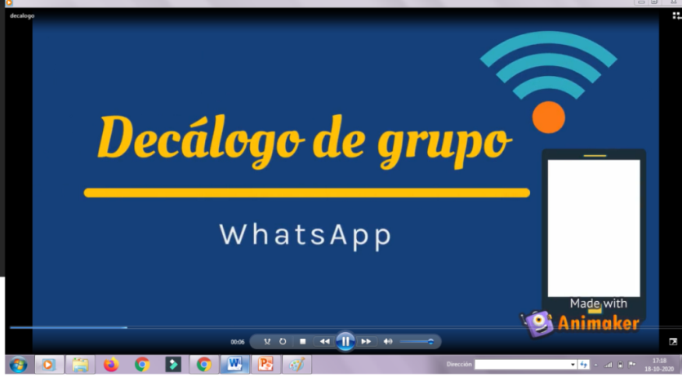
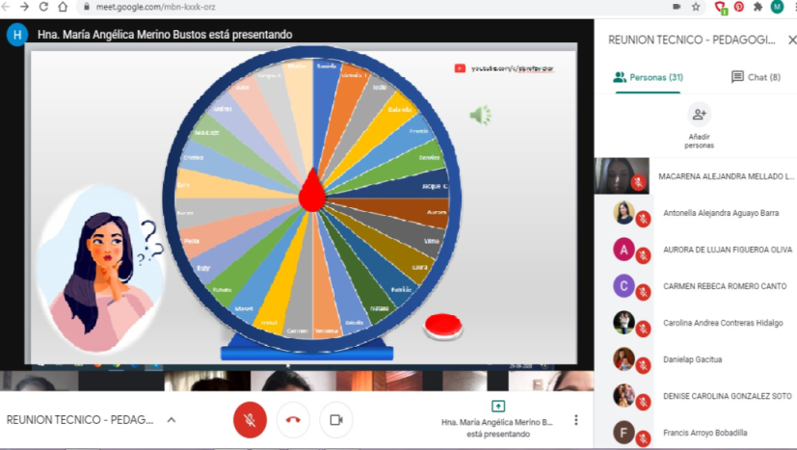
REGISTROS AUDIOVISUALES

Slide 13
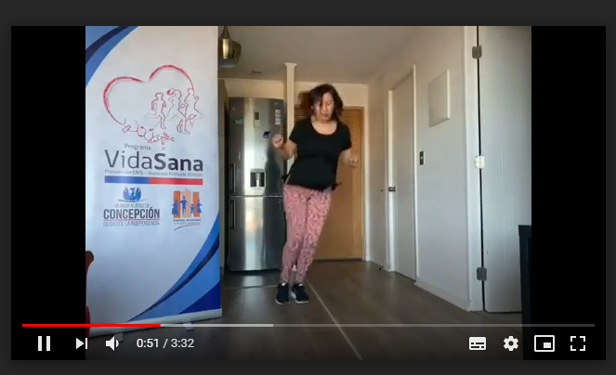
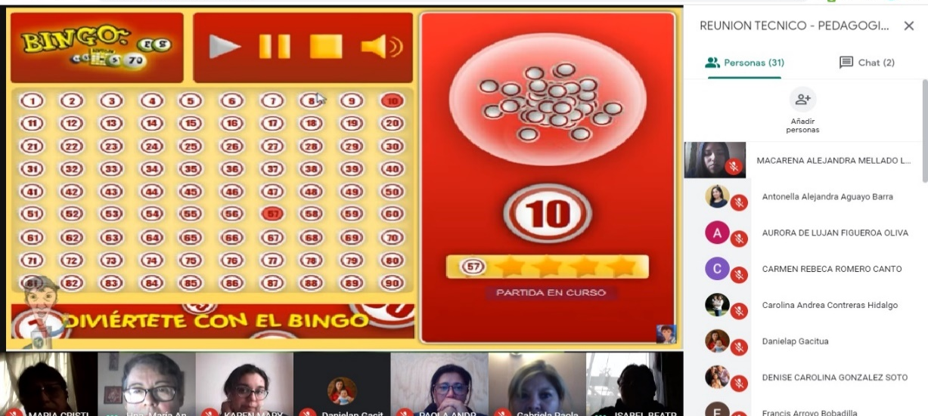
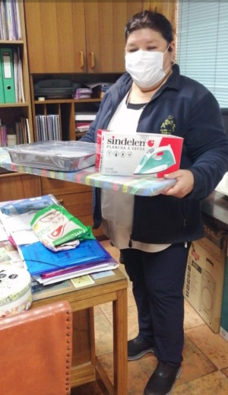
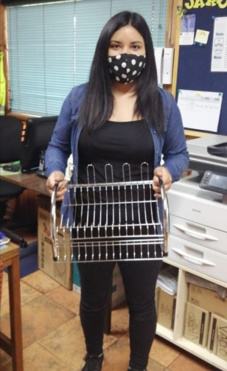
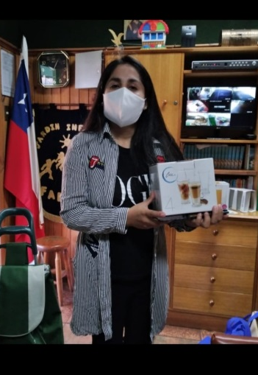

Slide 14
HITOS PASTORAL
PARTICIPACION EN REUNION
Reunión Vicaria
Reunión Encargado Pastoral
Niños –Niñas
CANTOS PARA CELEBRACIONES
FIESTA DE LA LUZ
Reunión Equipo Pastoral J. Fabiola
VIDEOS
Reunión de Seguimiento Pastoral

Slide 15
Hitos Pastoral
FAMILIA
EVANGELIO DEL DIA
COMUNIDAD
EUCARISTIA DIA DEL PROFESOR
LITURGIA SAN FRANCISCO ASIS BENDICION DE LAS MASCOTAS
LITURGIA DIA DE LOS ABUELITOS
BOLETINES
EVANGELIO DIARIO
LITURGIA
BOLETIN
ENCUENTRO DE ORACION “DESDE MI FRAGILIDAD “

Slide 16
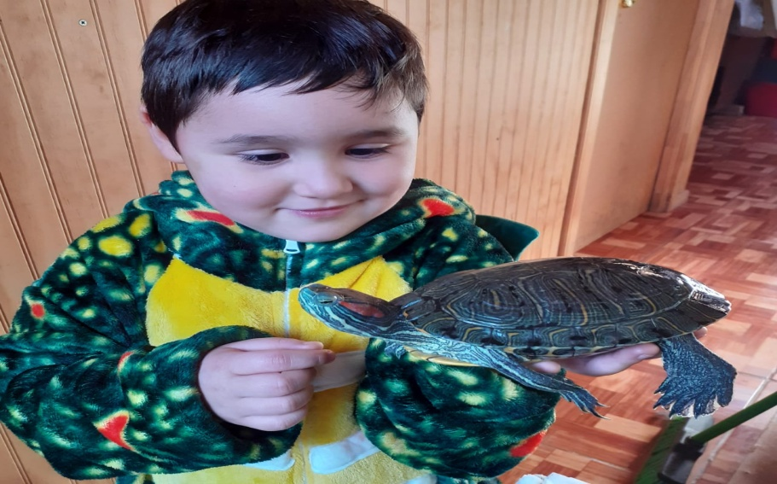
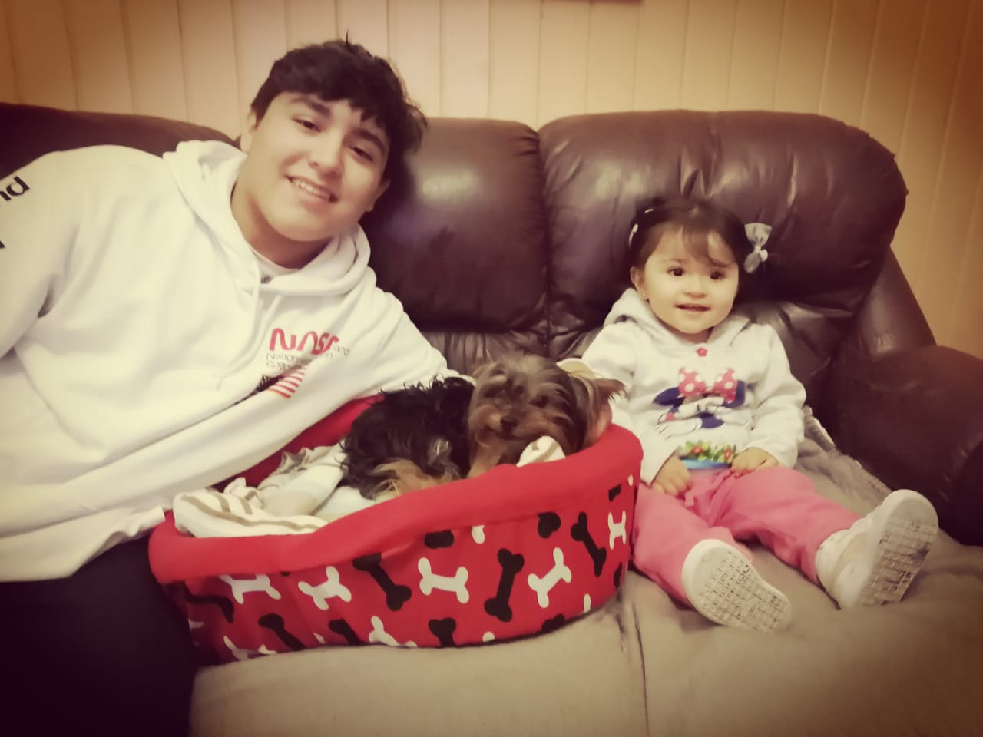
Actividades de San Francisco Asís CELEBRACION Bendición de Mascotas

Slide 17
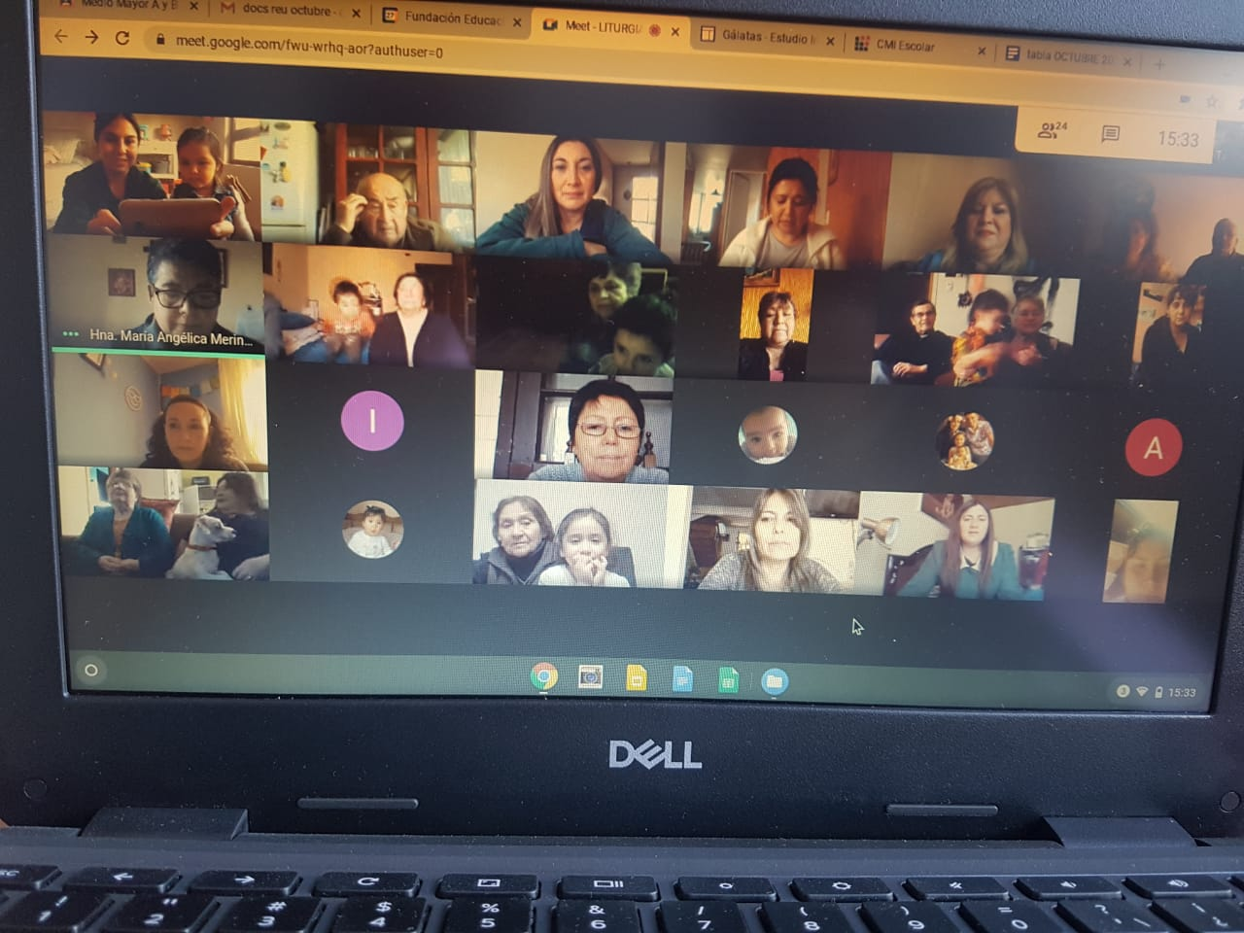
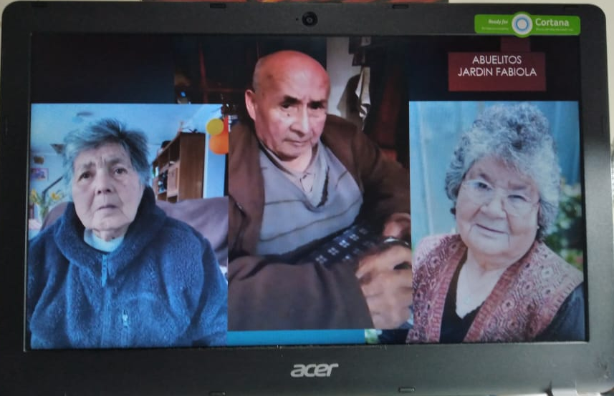
Liturgia De Los Abuelitos

Slide 18
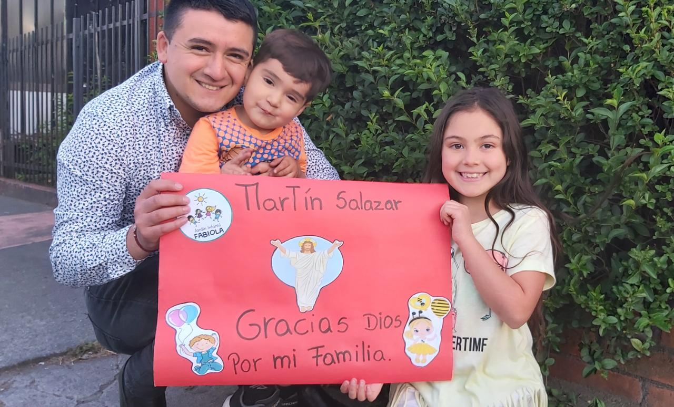
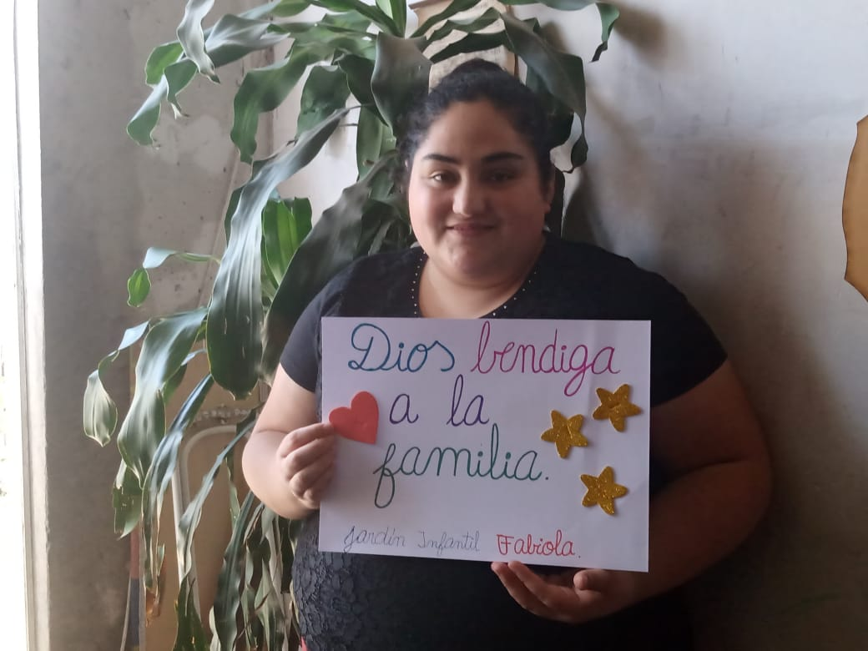
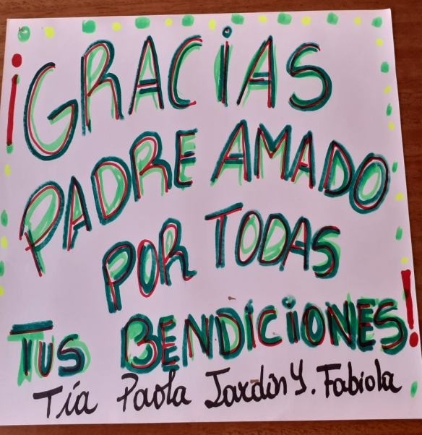
Fiesta de la Luz

Slide 19
COMITÉ PARITARIO DE HIGIENE Y SEGURIDAD ESCOLAR
MATERIAL AUDIO-VISUAL
Videos con mensajes y consejos de prevención ante la realización de trabajos en el hogar. (3)
Video micro pausa activa, con ejercicios de relajación. (3)
Se activan las medidas preventivas en la entrega de alimentos.
Actualización ficha médica del personal
Capacitación Monitores Covid 19 ACHS 5 – 6 / Nov.
Prevención de Quemaduras en el hogar COANIQUEN
Teletrabajo y Ergonomía
Liberándonos de la Fatiga Mental
Capacitación Personal uso y Manejo de Extintores
Se Reestructura el PISE, en relación al número de personal existente en el Establecimiento Educacional 2020
Reunión Mensual Comité Paritario Octubre – Noviembre
evaluado y proyectado las
acciones
ACCIONES
CAPACITACIONES
REVISIÓN PLAN INTEGRAL DE SEGURIDAD ESCOLAR
REUNIONES

Slide 20
Centro de Padres y Apoderados
Compra de Regalos Semana del Párvulo
16 AL 20 NOV.
REUNION: CENTRO GENERAL DE PADRES Y APODERADOS 18.11.2020

Slide 21
VARIOS:
ASESORIA JUNJI
REUNION RED JARDINES VTF
REUNION CAPACITACION INSCRIPCION - MATRICULA 2021
NO HEMOS TENIDO FISCALIZACION
ASESORIA OFICINA
REUNION RECTORES
EDUCAR
SERVIR
EVANGELIZAR

